Slide 1
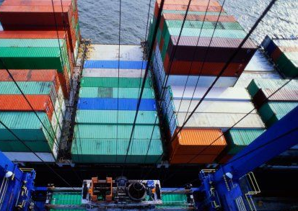
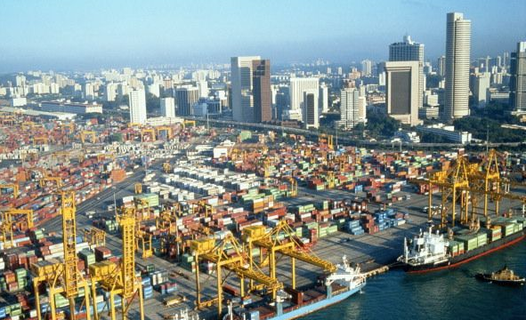
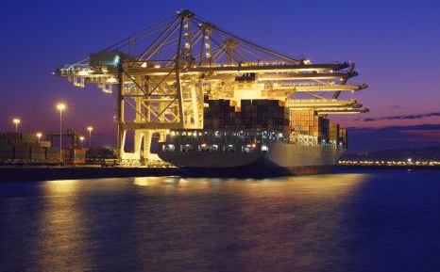
Luis Tadeu
VII Congresso da APLOP
Apresentação do Estudo de Mercado dos Portos da CPLP
Lobito, 17 de Outubro de 2013

Slide 2
Agenda
1.
Apresentação Global do Projecto
2.
Actualização do Estudo de Mercado - Metodologia de Abordagem
3.
Dinâmicas Comerciais no Espaço CPLP – Apresentação Preliminar do Estudo de Mercado
4.
Próximos Passos

Slide 3
Agenda
1.
Apresentação Global do Projecto – Principais Fases e Cronograma de Desenvolvimento
2.
Actualização do Estudo de Mercado - Metodologia de Abordagem
3.
Dinâmicas Comerciais no Espaço CPLP – Apresentação Preliminar do Estudo de Mercado
4.
Próximos Passos

Slide 4
Apresentação Global do Projecto – Principais Fases e Cronograma de Desenvolvimento
Principais Objectivos do Projecto
Actualização dos Fluxos de Mercadorias no Espaço CPLP
Análise e Caracterização da evolução das relações comerciais no Espaço CPLP no período 2010 - 2012
Identificação e Caracterização das Linhas de Navegação Existentes e dos Transit-Times
Revisão da Informação de Caracterização dos Portos Concorrentes
Revisão da Informação de Caracterização dos Hinterlands e das Principais Indústrias e Carregadores
Revisão sobre os Principais Constrangimentos existentes ao nível dos Portos
Redefinição dos Fluxos Potencialmente Captáveis

Slide 5
Apresentação Global do Projecto – Principais Fases e Cronograma de Desenvolvimento
Agosto
Setembro
Outubro
Novembro
Dezembro
Janeiro
Actualização dos Fluxos de Mercadorias no Espaço CPLP
√
Análise e Caracterização da evolução das relações comerciais no Espaço CPLP no período 2010 - 2012
√
Identificação e Caracterização das Linhas de Navegação Existentes e dos Transit-Times
√
Revisão da Informação de Caracterização dos Portos Concorrentes
Revisão da Informação de Caracterização dos Hinterlands e das Principais Indústrias e Carregadores
Revisão sobre os Principais Constrangimentos existentes ao nível dos Portos
Redefinição dos Fluxos Potencialmente Captáveis

Slide 6
Agenda
1.
Apresentação Global do Projecto – Principais Fases e Cronograma de Desenvolvimento
2.
Actualização do Estudo de Mercado - Metodologia de Abordagem
3.
Dinâmicas Comerciais no Espaço CPLP – Apresentação Preliminar do Estudo de Mercado
4.
Próximos Passos

Slide 7
Actualização do Estudo de Mercado - Metodologia de Abordagem
1
3
IDENTIFICAÇÃO DA INFORMAÇÃO NECESSÁRIA:
Definição dos Requisitos
Definição dos Formatos Necessários
Identificação das Fontes
PRÉ-ANÁLISE, CONSOLIDAÇÃO E TRATAMENTO DE DADOS:
Filtragem da Informação
Homogeneização da Informação
Tratamento dos Dados
Análises Parciais
Consolidação numa BD Única
2
RECOLHA DE INFORMAÇÃO
1. Abordagem Institucional aos Stakeholders Locais
Preparação e Envio aos Actores de Estruturas Parametrizadas (EXCEL)
Follow-Up semanal
2. Recolha de Informação em Bases de Dados Internacionais
3. Pesquisa Livre
4
INTERPRETAÇÃO, ANÁLISE E PRODUÇÃO DE OUTPUTS
Relatório Intermedio / Preliminar
Relatório Final
Estruturação e Disponibilização da BD de Tráfegos CPLP

Slide 8
Agenda
1.
Apresentação Global do Projecto – Principais Fases e Cronograma de Desenvolvimento
2.
Actualização do Estudo de Mercado - Metodologia de Abordagem
3.
Dinâmicas Comerciais no Espaço CPLP – Apresentação Preliminar do Estudo de Mercado
Âmbito da Apresentação
Fluxos de Tráfego no Espaço CPLP
Evolução das Relações Comerciais no Período 2010 - 2012
Panorâmica sobre as Linhas Regulares no Espaço CPLP
4.
Próximos Passos

Slide 9
Âmbito da Apresentação
Agosto
Setembro
Outubro
Novembro
Dezembro
Janeiro
Actualização dos Fluxos de Mercadorias no Espaço CPLP
√
Análise e Caracterização da evolução das relações comerciais no Espaço CPLP no período 2010 - 2012
√
Identificação e Caracterização das Linhas de Navegação Existentes e dos Transit-Times
√
Revisão da Informação de Caracterização dos Portos Concorrentes
Revisão da Informação de Caracterização dos Hinterlands e das Principais Indústrias e Carregadores
Revisão sobre os Principais Constrangimentos existentes ao nível dos Portos
Redefinição dos Fluxos Potencialmente Captáveis

Slide 10
Agenda
1.
Apresentação Global do Projecto – Principais Fases e Cronograma de Desenvolvimento
2.
Actualização do Estudo de Mercado - Metodologia de Abordagem
3.
Dinâmicas Comerciais no Espaço CPLP – Apresentação Preliminar do Estudo de Mercado
Âmbito da Apresentação
Fluxos de Tráfego no Espaço CPLP
Evolução das Relações Comerciais no Período 2010 - 2012
Panorâmica sobre as Linhas Regulares no Espaço CPLP
4.
Próximos Passos

Slide 11
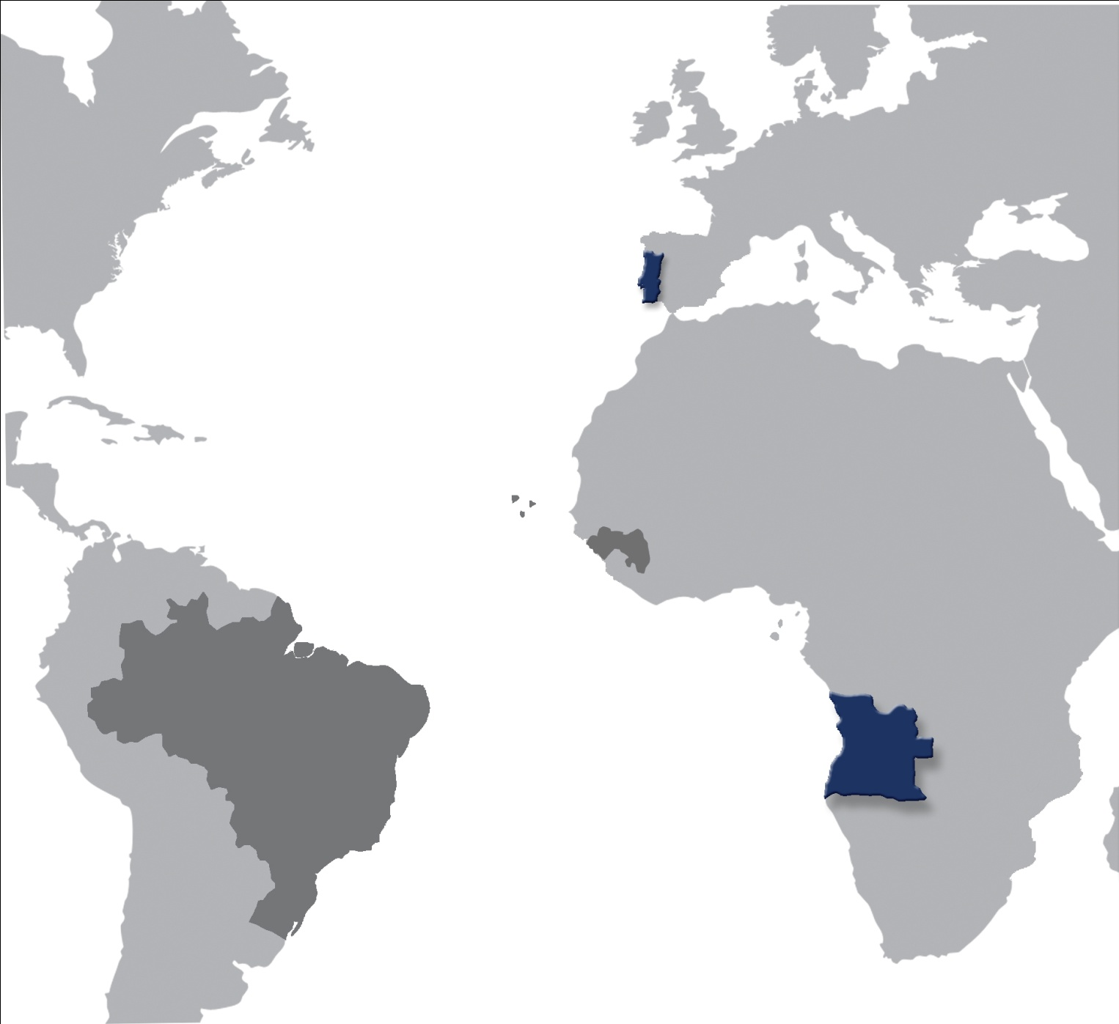
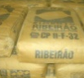
Fluxos de Tráfego no Espaço CPLP
Fluxos Comerciais entre Portugal e Angola (2012)
37% Produtos Alimentares e forragens
15% Cimento
11% Veículos, Mat. de Transporte, Máquinas, etc
1.964.046 Ton.
94% Petróleo Bruto
4% Veículos e Mat. de Transporte, Máquinas
2.783.343 Ton.
(2012)

Slide 12
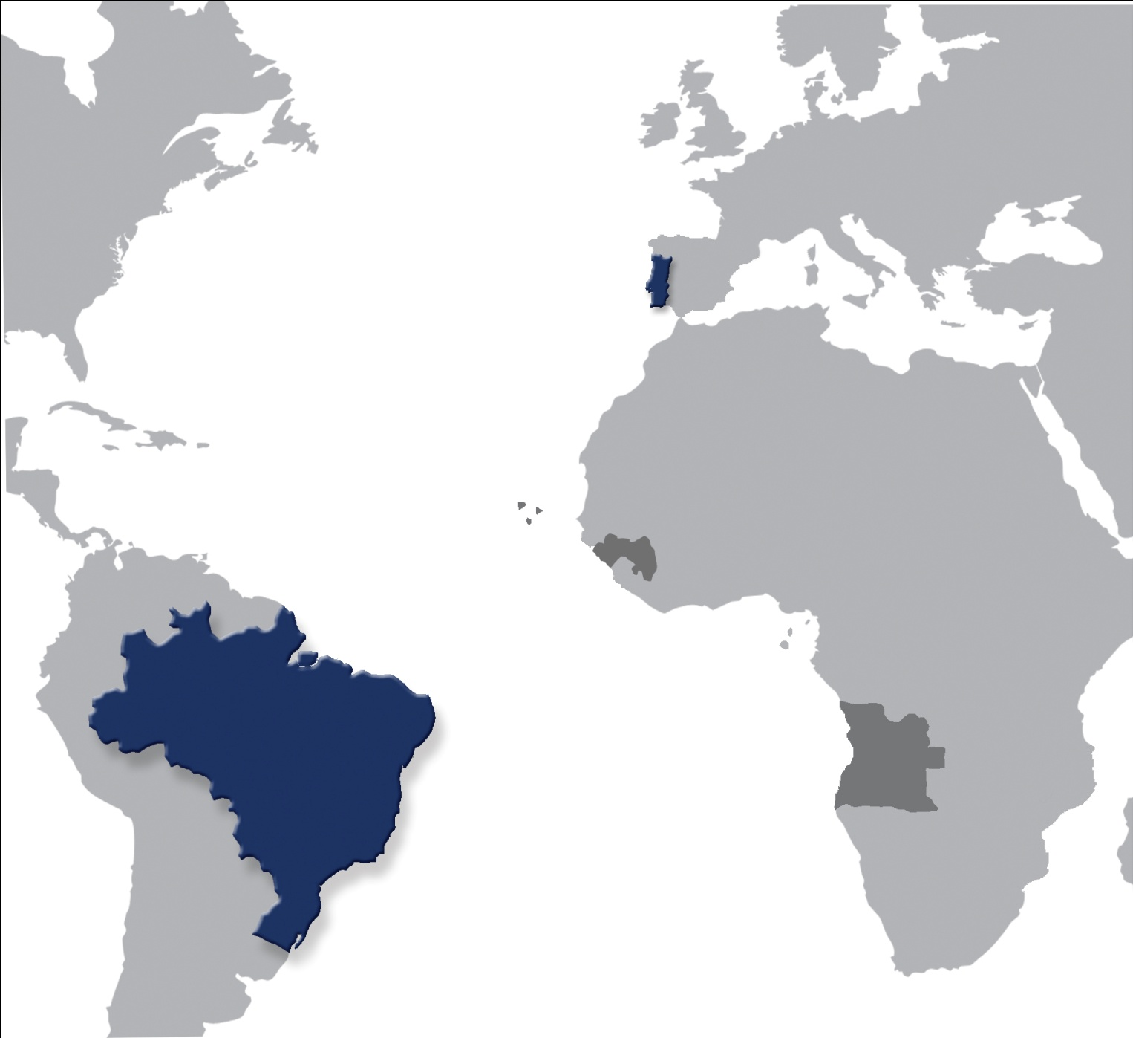
Fluxos de Tráfego no Espaço CPLP
Fluxos Comerciais entre Portugal e Brasil (2012)
2.063.290 Ton.
61% Petróleo Bruto
36% Cimento
30% Produtos Alimentares e Forragens
6% Produtos Metalúrgicos
7% Cereais
4% Produtos Alimentares e Forragens
1.225.333 Ton.
(2012)

Slide 13
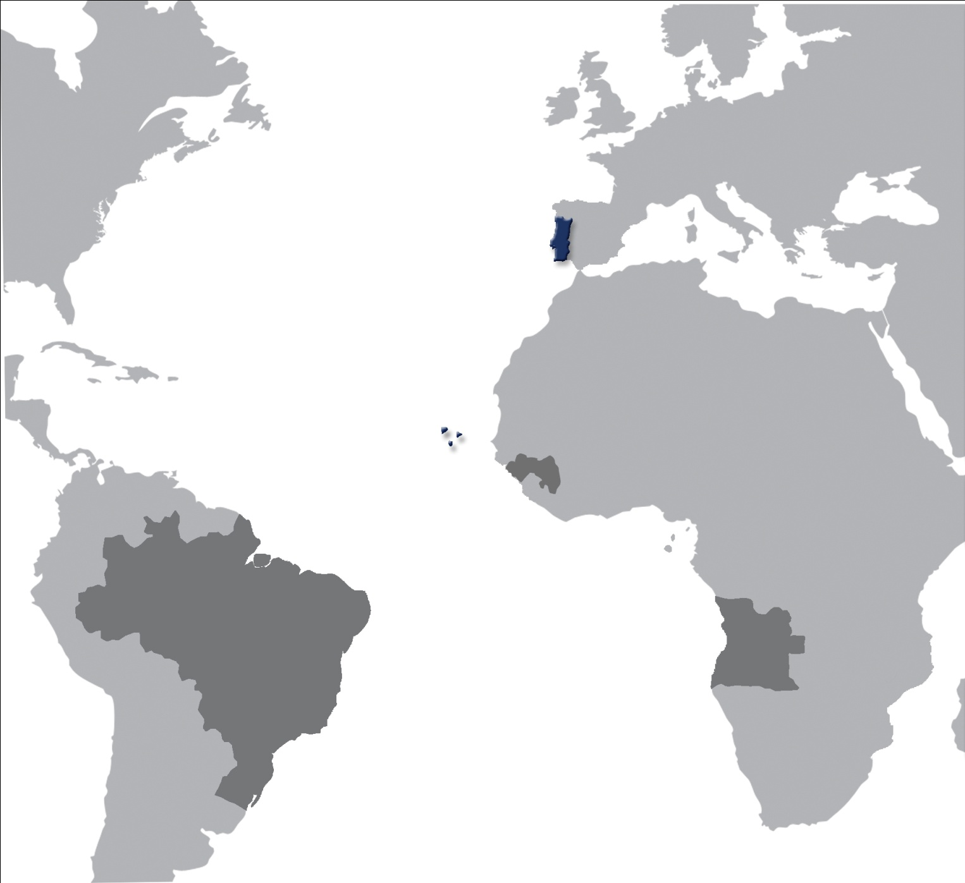
Fluxos de Tráfego no Espaço CPLP
Fluxos Comerciais entre Portugal e Cabo Verde (2012)
13
56% Cimento
16% Produtos Alimentares e Forragens
6% Veículos, Mat. de Transporte, Máquinas, etc
31.188 Ton.
433.342 Ton.
56% Veículos, Mat. de Transporte, Máquinas, etc
39% Produtos Alimentares e Forragens
(2012)

Slide 14
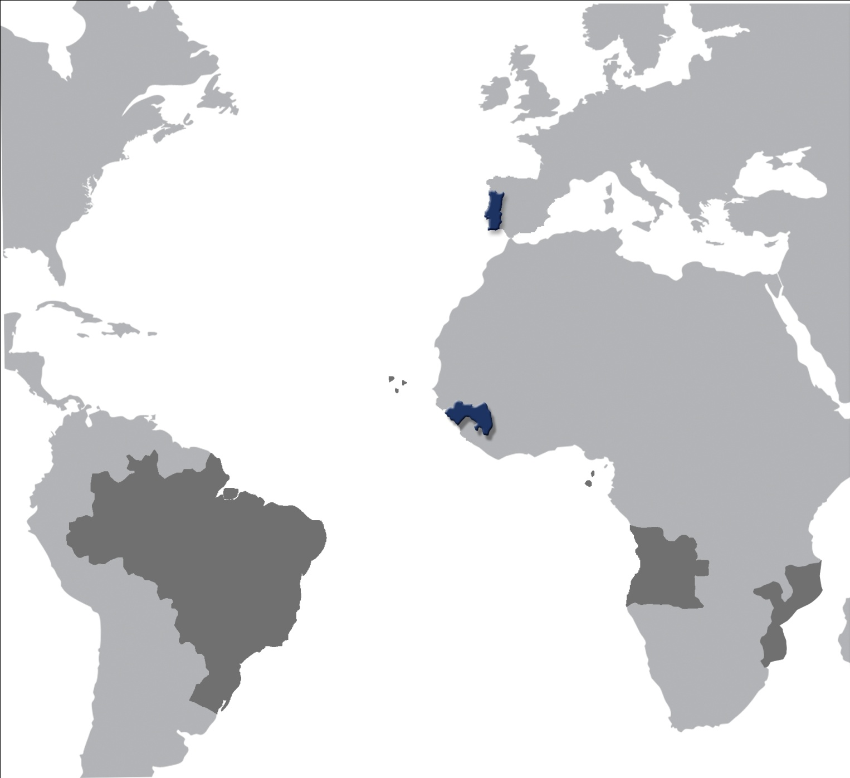
Fluxos de Tráfego no Espaço CPLP
Fluxos Comerciais entre Portugal e Guiné-Bissau (2012)
34% Cimento
28% Produtos Petrolíferos
26% Produtos Alimentares e Forragens
5.962 Ton.
48% Veículos, Mat. de Transporte, Máquinas, etc
158.611 Ton.
39% Batatas, legumes e frutos frescos
11% Madeira e Cortiça
(2012)

Slide 15
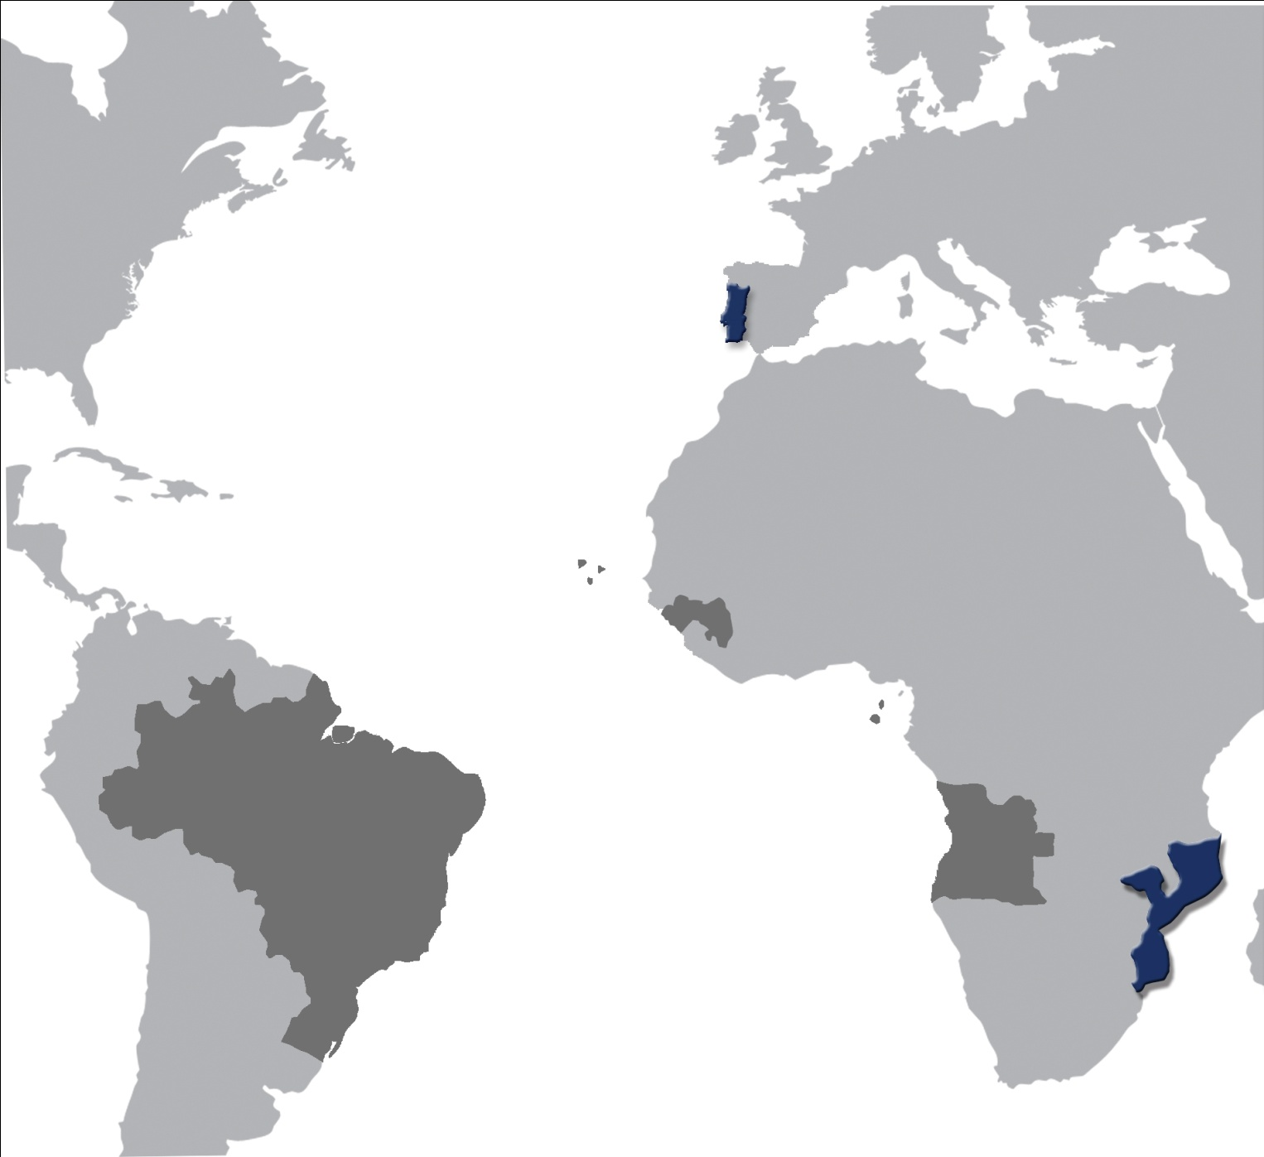
Fluxos de Tráfego no Espaço CPLP
Fluxos Comerciais entre Portugal e Moçambique (2012)
26% Veículos, Mat. de Transporte, Máquinas, etc
23% Produtos Alimentares e Forragens
12% Cimento
97% Produtos Alimentares e Forragens
82.919 Ton.
3% Batatas, legumes e frutos frescos
97.562 Ton.
(2012)

Slide 16
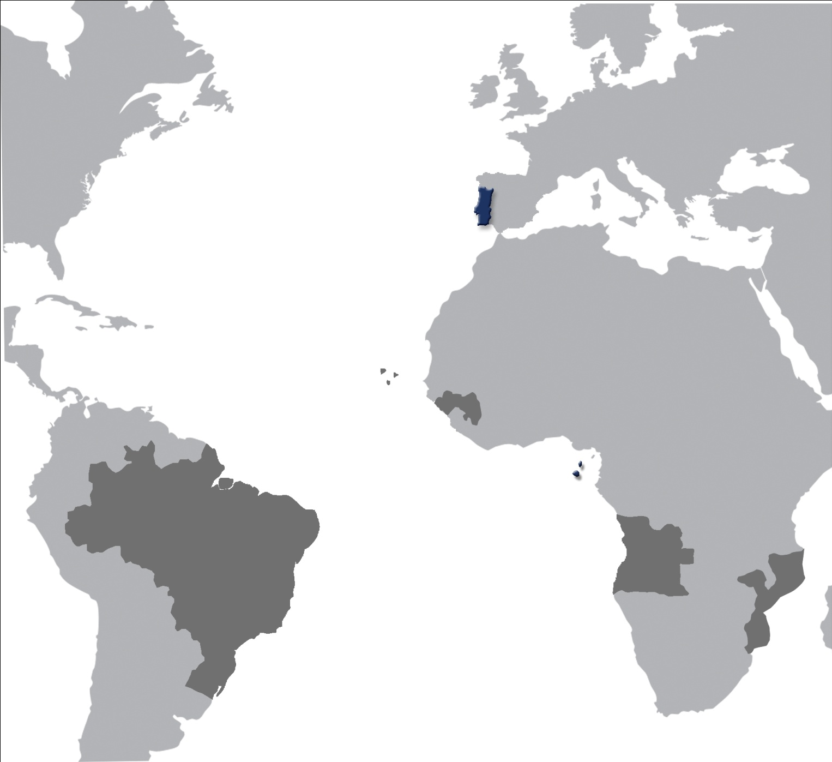
Fluxos de Tráfego no Espaço CPLP
Fluxos Comerciais entre Portugal e S. Tomé e Príncipe (2012)
38% Produtos Alimentares e Forragens
31% Cimento
5% Veículos, Mat. de Transporte, Máquinas, etc
2.819 Ton.
66.383 Ton.
74% Veículos, Mat. de Transporte, Máquinas, etc
22% Produtos Alimentares e Forragens
(2012)

Slide 17
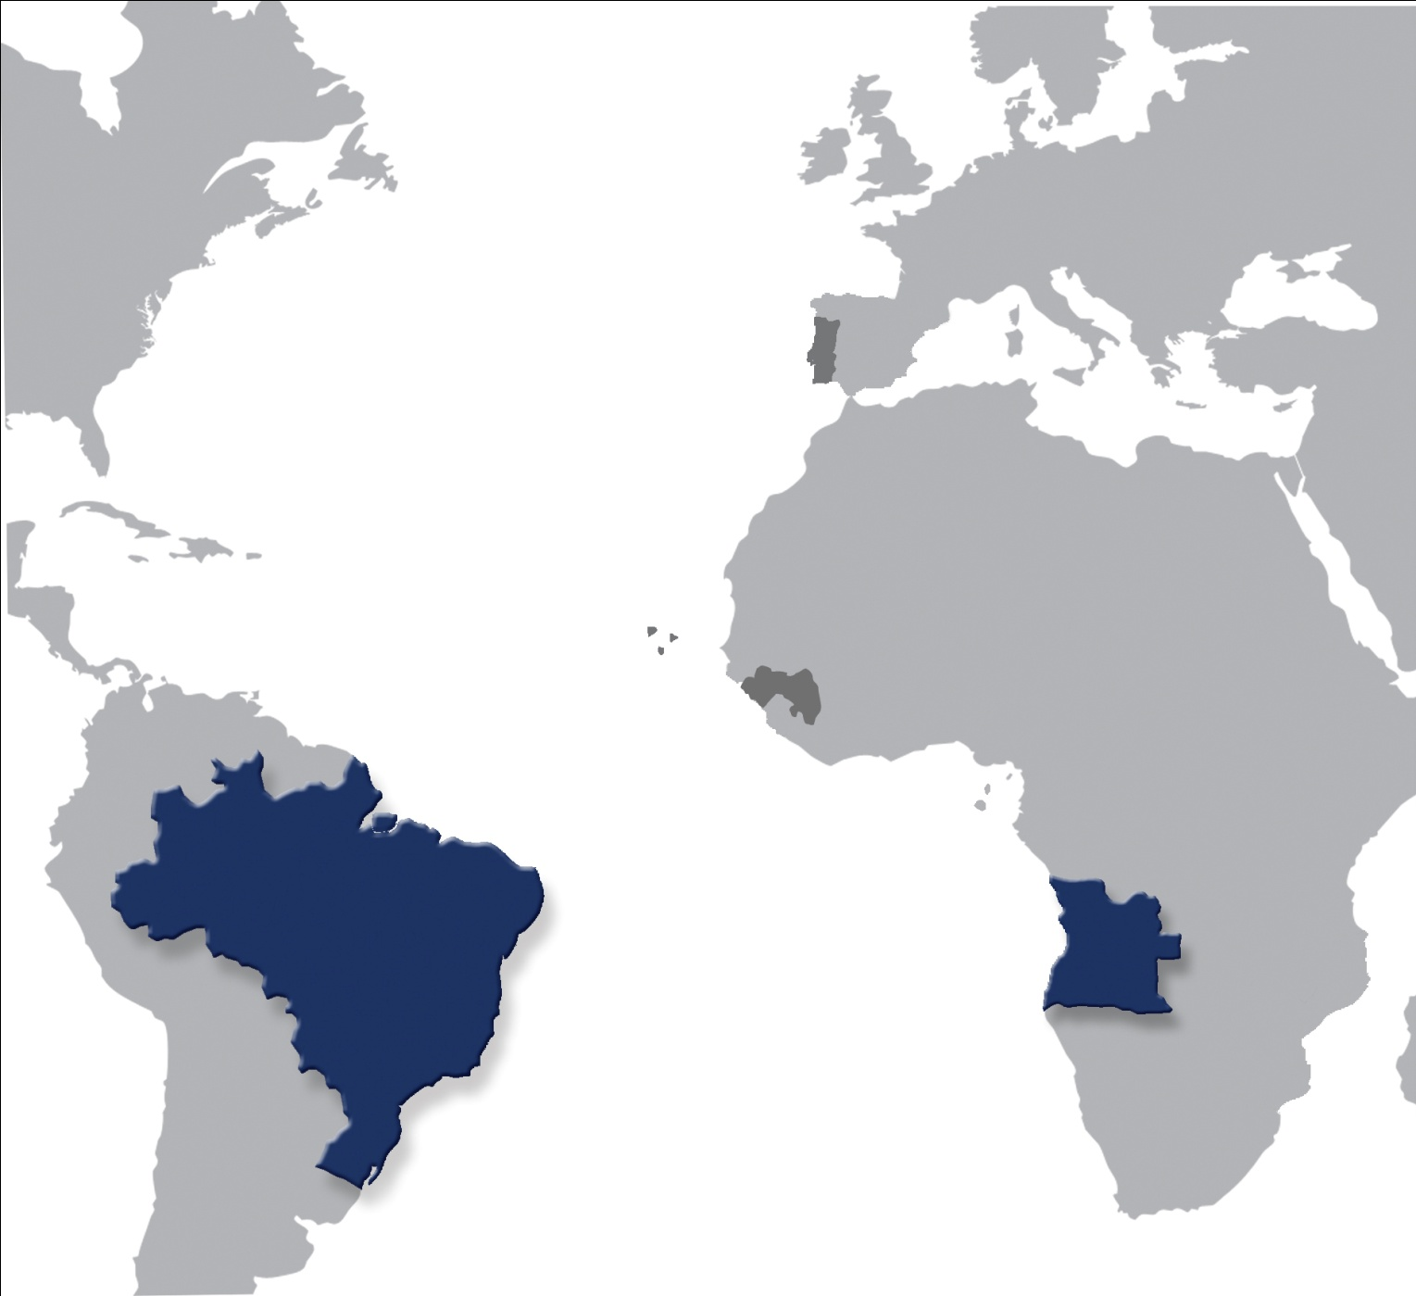
Fluxos de Tráfego no Espaço CPLP
Fluxos Comerciais entre Angola e Brasil (2012)
29% Produtos Alimentares e Forragens
2% Cereais
2% Produtos Vidreiros e Produtos Cerâmicos
760.352 Ton.
165.113 Ton.
100% Combustíveis minerais sólidos
(2012)

Slide 18
Fluxos de Tráfego no Espaço CPLP
Fluxos Comerciais entre Angola e Cabo Verde (2012)
93% Produtos Alimentares e Forragens
23 Ton.
(2012)

Slide 19
Fluxos de Tráfego no Espaço CPLP
Fluxos Comerciais entre Angola e Guiné-Bissau (2012)
100% Veículos, Mat. de Transporte, Máquinas, etc
18 Ton.
(2012)

Slide 20
Fluxos de Tráfego no Espaço CPLP
Fluxos Comerciais entre Angola e Moçambique (2012)
48% Produtos Alimentares e Forragens
1.218 Ton.
34% Veículos, Mat. de Transporte, Máquinas, etc
(2012)

Slide 21
Fluxos de Tráfego no Espaço CPLP
Fluxos Comerciais entre Angola e S. Tomé e Príncipe (2012)
63% Veículos, Mat. de Transporte, Máquinas, etc
29% Batatas, legumes e frutos frescos
313 Ton.
34.534 Ton.
100% Produtos Petrolíferos
(2012)

Slide 22
Fluxos de Tráfego no Espaço CPLP
Fluxos Comerciais entre Brasil e Cabo Verde (2012)
56% Produtos Alimentares e Forragens
13% Cereais
4% Produtos Vidreiros e Produtos Cerâmicos
9.509 Ton.
(2012)

Slide 23
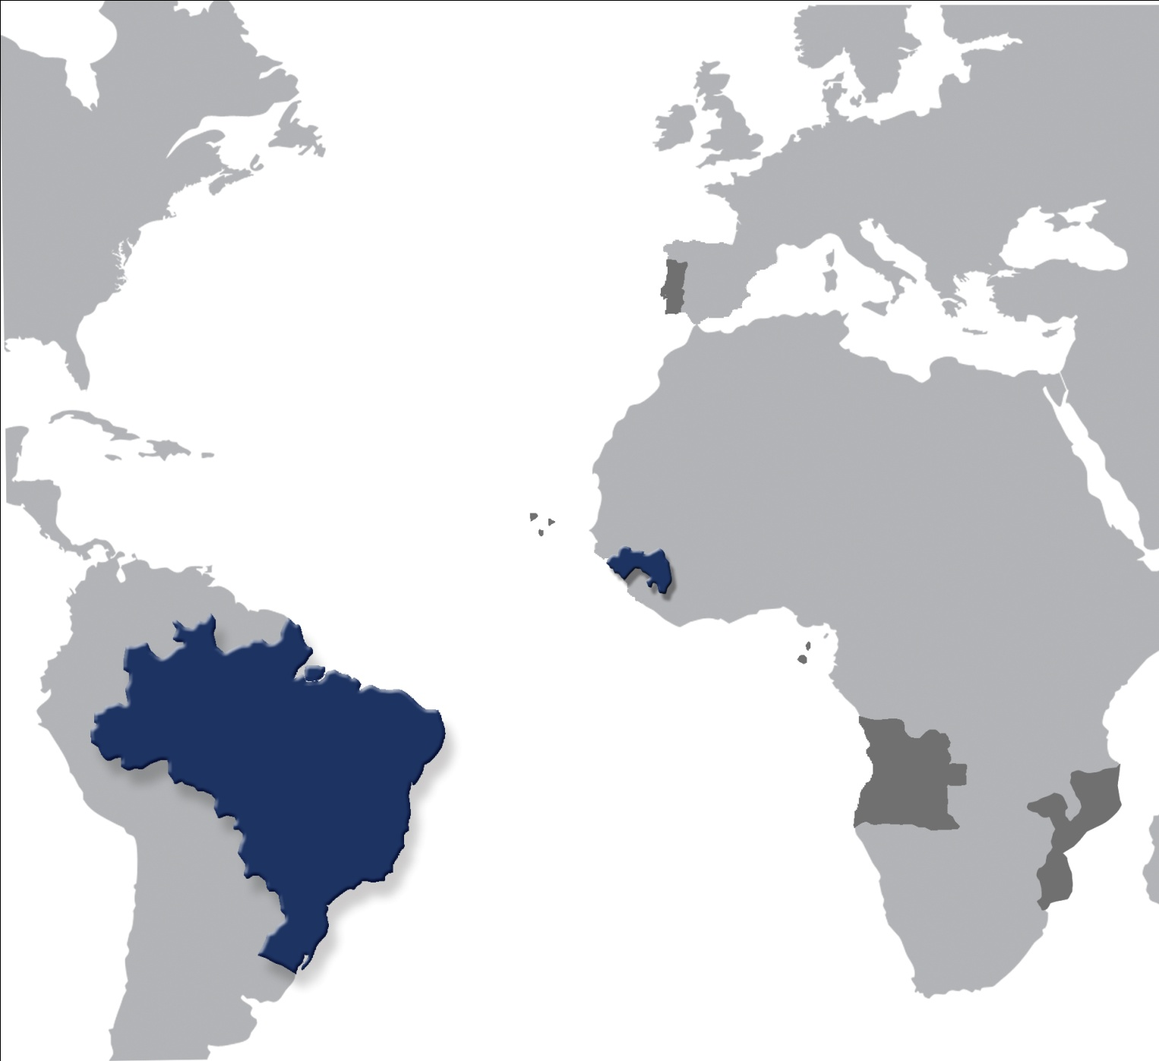
Fluxos de Tráfego no Espaço CPLP
Fluxos Comerciais entre Brasil e Guiné-Bissau (2012)
87% Produtos Alimentares e Forragens
8% Cereais
3.023 Ton.
(2012)

Slide 24
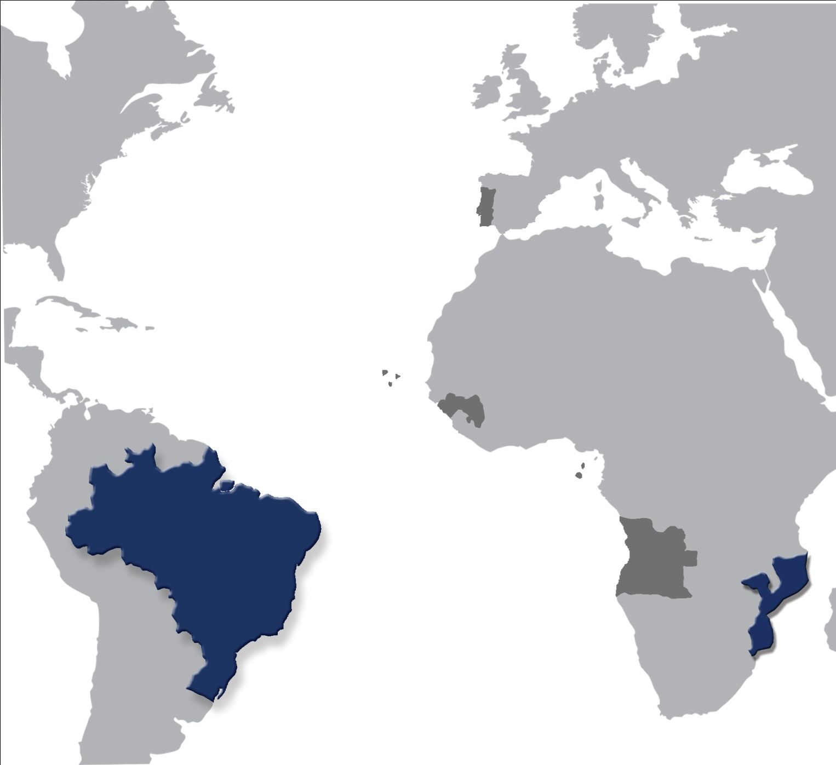
Fluxos de Tráfego no Espaço CPLP
Fluxos Comerciais entre Brasil e Moçambique (2012)
58% Cereais
15% Produtos Alimentares e Forragens
5% Cimento
97% Combustíveis Minerais Sólidos
85.996 Ton.
108.620 Ton.
(2012)

Slide 25
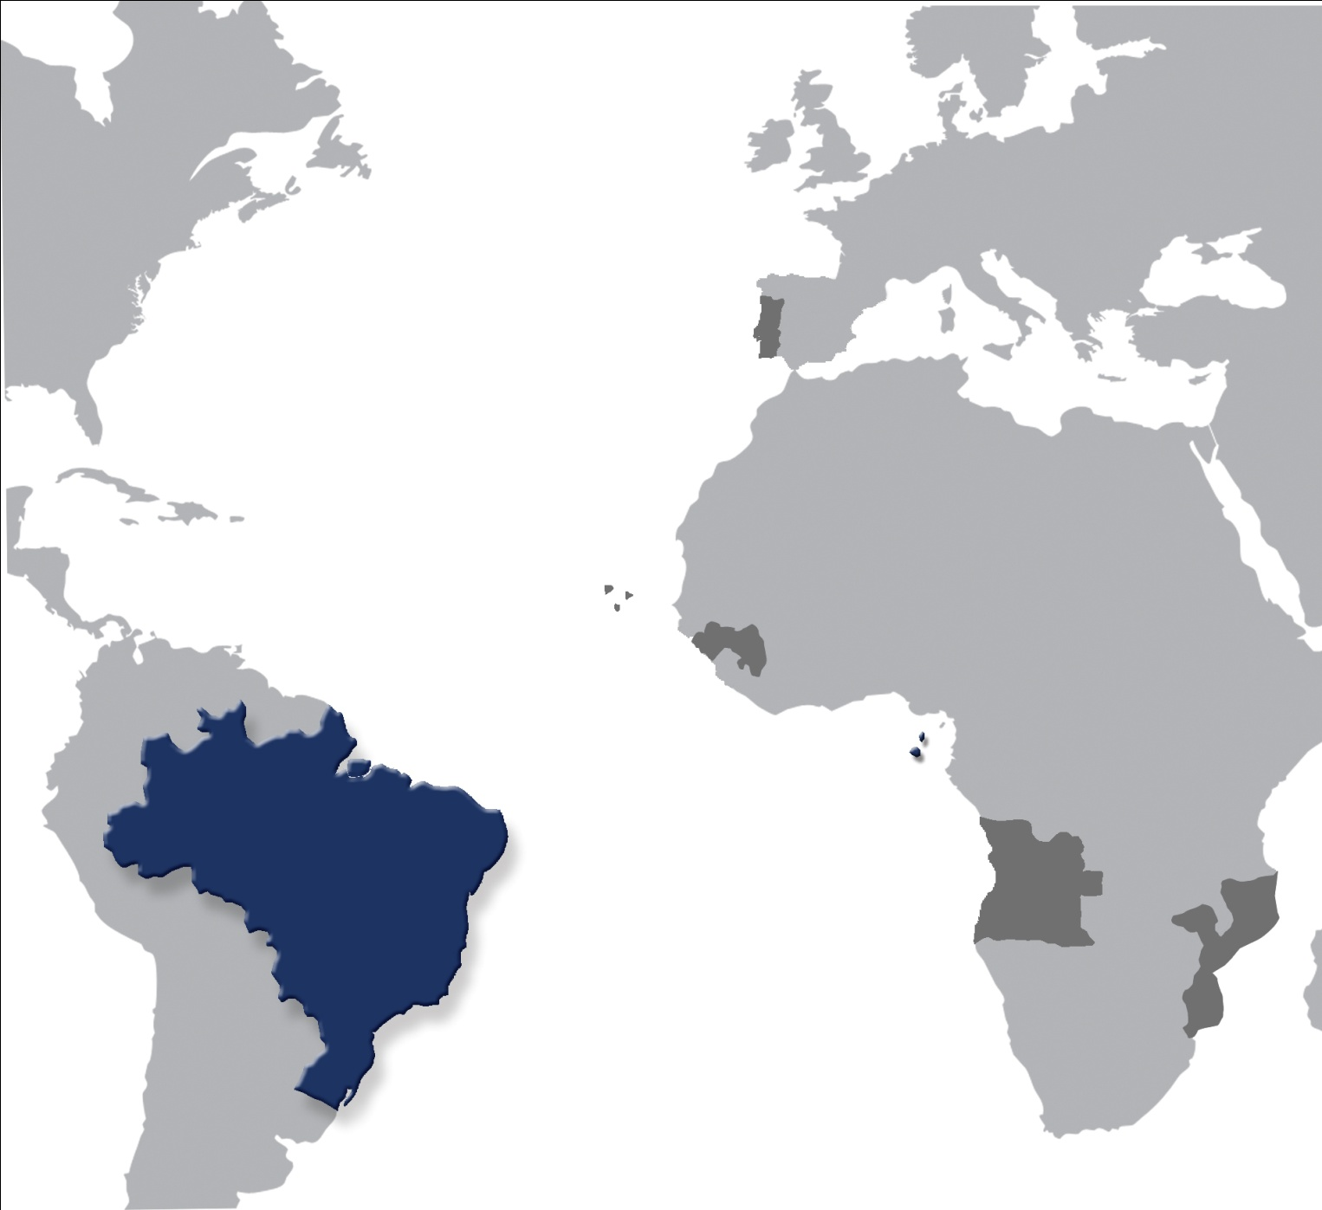
Fluxos de Tráfego no Espaço CPLP
Fluxos Comerciais entre Brasil e S. Tomé e Príncipe (2012)
43% Cereais
26% Minerais Brutos ou Manufacturados
20% Produtos Alimentares e Forragens
518 Ton.
6 Ton.
(2012)

Slide 26
Fluxos de Tráfego no Espaço CPLP
Fluxos Comerciais entre Cabo Verde e Guiné-Bissau (2012)
16% Produtos Alimentares e Forragens
15% Cereais
256 Ton.
465 Ton.
70% Madeira e Cortiça
12% Produtos Alimentares e Forragens
(2012)

Slide 27
Fluxos de Tráfego no Espaço CPLP
Fluxos Comerciais entre Cabo Verde e Moçambique (2012)
0 Ton.
15 Ton.
100% Artigos Diversos
(2012)

Slide 28
Agenda
1.
Apresentação Global do Projecto – Principais Fases e Cronograma de Desenvolvimento
2.
Actualização do Estudo de Mercado - Metodologia de Abordagem
3.
Dinâmicas Comerciais no Espaço CPLP – Apresentação Preliminar do Estudo de Mercado
Âmbito da Apresentação
Fluxos de Tráfego no Espaço CPLP
Evolução das Relações Comerciais no Espaço CPLP no Período 2007 - 2012
Panorâmica sobre as Linhas Regulares no Espaço CPLP
4.
Próximos Passos

Slide 29
Evolução das Relações Comerciais no Espaço CPLP no Período 2007 - 2012
ANGOLA - Tráfego Geral
Exportação
Importação
Relações Comerciais com Portugal em franco crescimento
Volume de Importações cresceu mais de 30% entre 2010 e 2012
Exportações duplicaram entre 2010 e 2012
Relações Comerciais com Portugal em franco crescimento
Volume de Importações cresceu mais de 30% entre 2010 e 2012
Exportações duplicaram entre 2010 e 2012
Evolução positiva nas Importações do Brasil

Slide 30
Evolução das Relações Comerciais no Espaço CPLP no Período 2007 - 2012
BRASIL - Tráfego Geral
Exportação
Importação
Tendência de franco crescimento das Importações de Portugal
Volume de Importações passou dos 400.000 ton em 2010 para 1.250.000 Ton em 2012
Exportações, embora sem evolução, têm um volume assinalável
Tendência de franco crescimento das Importações de Portugal
Volume de Importações passou dos 400.000 ton em 2010 para 1.250.000 Ton em 2012
Exportações, embora sem evolução, têm um volume assinalável
Evolução positiva exportações para Angola (cerca de 750.000 Ton em 2012)

Slide 31
Evolução das Relações Comerciais no Espaço CPLP no Período 2007 - 2012
CABO VERDE - Tráfego Geral
Exportação
Importação
Volume de Importações (400.000 Ton) de Portugal é significativo (embora com uma quebra em 2011)

Slide 32
Evolução das Relações Comerciais no Espaço CPLP no Período 2007 - 2012
GUINÉ-BISSAU - Tráfego Geral
Exportação
Importação
Importação de Portugal atingiu as 160.000 Ton

Slide 33
Evolução das Relações Comerciais no Espaço CPLP no Período 2007 - 2012
MOÇAMBIQUE - Tráfego Geral
Exportação
Importação
Equilíbrio ao nível das relações comerciais (em volume)com o BR e com PT, embora com tendências recentes antagónicas
Equilíbrio ao nível das relações comerciais (em volume) com o BR e com PT, embora com tendências recentes antagónicas
Volume global dos tráfegos com PT e BRA é ainda pouco significativo

Slide 34
Evolução das Relações Comerciais no Espaço CPLP no Período 2007 - 2012
PORTUGAL - Tráfego Geral
Exportação
Importação
Equilíbrio ao nível das relações comerciais (em volume)com o BR e com PT, embora com tendências recentes antagónicas
Dinâmica crescente no domínio da Exportação para Angola e Brasil
Importação de Angola com grande crescimento (Volume cresceu cerca de 2.5 M Ton desde 2009)
Importação de Angola com grande crescimento (Volume cresceu cerca de 2.5 M Ton desde 2009)
Importação do Brasil sem grandes alterações (em volume) desde 2009

Slide 35
Evolução das Relações Comerciais no Espaço CPLP no Período 2007 - 2012
S. TOMÉ E PRÍNCIPE - Tráfego Geral
Exportação
Importação
Equilíbrio ao nível das relações comerciais (em volume)com o BR e com PT, embora com tendências recentes antagónicas
Volumes de Carga com muito pouca expressão
Dinâmica interessante (em termos de crescimento) na importação de Angola

Slide 36
Agenda
1.
Apresentação Global do Projecto – Principais Fases e Cronograma de Desenvolvimento
2.
Actualização do Estudo de Mercado - Metodologia de Abordagem
3.
Dinâmicas Comerciais no Espaço CPLP – Apresentação Preliminar do Estudo de Mercado
Âmbito da Apresentação
Fluxos de Tráfego no Espaço CPLP
Evolução das Relações Comerciais no Período 2010 - 2012
Panorâmica sobre as Linhas Regulares no Espaço CPLP
4.
Próximos Passos

Slide 37
Linhas de Navegação entre Países da CPLP
Linhas Regulares
Foram identificadas 17 Linhas Regulares envolvendo Portos da CPLP:
Europa – África Ocidental (10)
Portugal – Angola (5)*
* 1 linha via São Tomé e Príncipe
Portugal – Cabo Verde (3)
Portugal – São Tomé e Príncipe (2)
Portugal – Guiné Bissau (2)**
**2 linhas via Cabo Verde
Europa – América do Sul (2)
Portugal – Brasil (2)
Europa – África Austral (1)
Portugal – Moçambique (1)
América do Sul – África Ocidental (3)
Brasil – Angola (3)
África Ocidental – África Austral – Ásia (1)
Angola – Moçambique (1)
Principais alterações de 2010 para 2012:
+ 1 Linha entre Portugal e Brasil
+ 1 Linhas entre Portugal e Moçambique
- 1 Linha entre Portugal e Cabo Verde
- 1 Linhas entre Portugal e S. Tomé e Príncipe
2010
2012
4
3
2010
2012
2
2
2010
2012
2010
2012
4
3
1
2
2010
2012
5
5
2010
2012
0
1
2010
2012
2010
2012
3
3
1
1

Slide 38
Agenda
1.
Apresentação Global do Projecto – Principais Fases e Cronograma de Desenvolvimento
2.
Actualização do Estudo de Mercado - Metodologia de Abordagem
3.
Dinâmicas Comerciais no Espaço CPLP – Apresentação Preliminar do Estudo de Mercado
4.
Próximos Passos

Slide 39
Próximos Passos
Agosto
Setembro
Outubro
Novembro
Dezembro
Janeiro
Actualização dos Fluxos de Mercadorias no Espaço CPLP
Análise e Caracterização da evolução das relações comerciais no Espaço CPLP no período 2010 - 2012
Identificação e Caracterização das Linhas de Navegação Existentes e dos Transit-Times
Revisão da Informação de Caracterização dos Portos Concorrentes
Revisão da Informação de Caracterização dos Hinterlands e das Principais Indústrias e Carregadores
Revisão sobre os Principais Constrangimentos existentes ao nível dos Portos
Redefinição dos Fluxos Potencialmente Captáveis

Slide 40
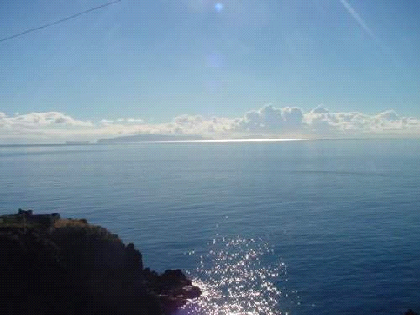
Obrigado!
geral@fordesi.pt
Tel: +351 21 383 92 80
Notes:
40

Slide 41
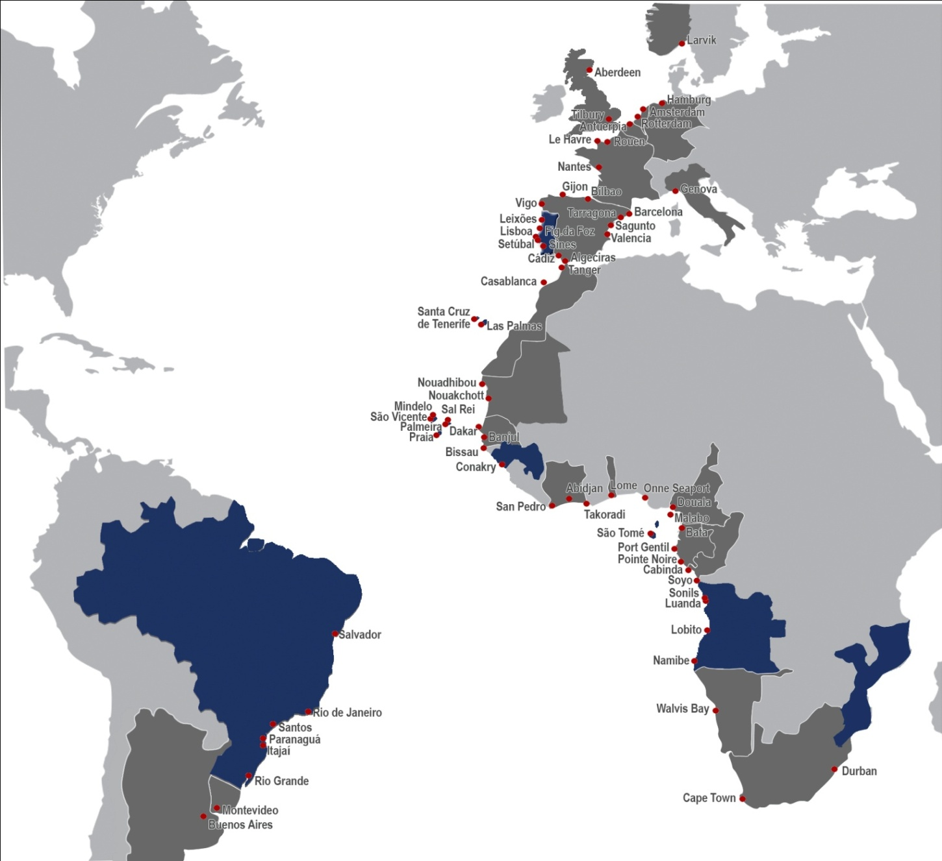
Linhas de Navegação entre Países da CPLP
Novo Serviço Regular Europa – América do Sul
NORTH WEST CONTINENT TO SAEC - STRING I (SAEC I)
Países: Bélgica, Holanda, Alemanha, França, Portugal, Brasil, Argentina
Escalas CPLP: Sines, Rio Grande, Paranagua, Navegantes, Santos, Itaguai
Escalas noutros países: Antuérpia, Roterdão, Bremerhaven, Le Havre, Buenos Aires
Agente de navegação: MSC
Tipo de tráfego: Contentores
Regularidade: Semanal
Porto | Dias Trânsito
Antuérpia | 0
Roterdão | 1
Bremerhaven | 2
Le Havre | 4
Sines | 7
Rio de Janeiro | 18
Santos | 19
Buenos Aires | 23
Rio Grande | 27
Navegantes | 30
Santos | 32
Itaguai | 34
Antuérpia | 47

Slide 42
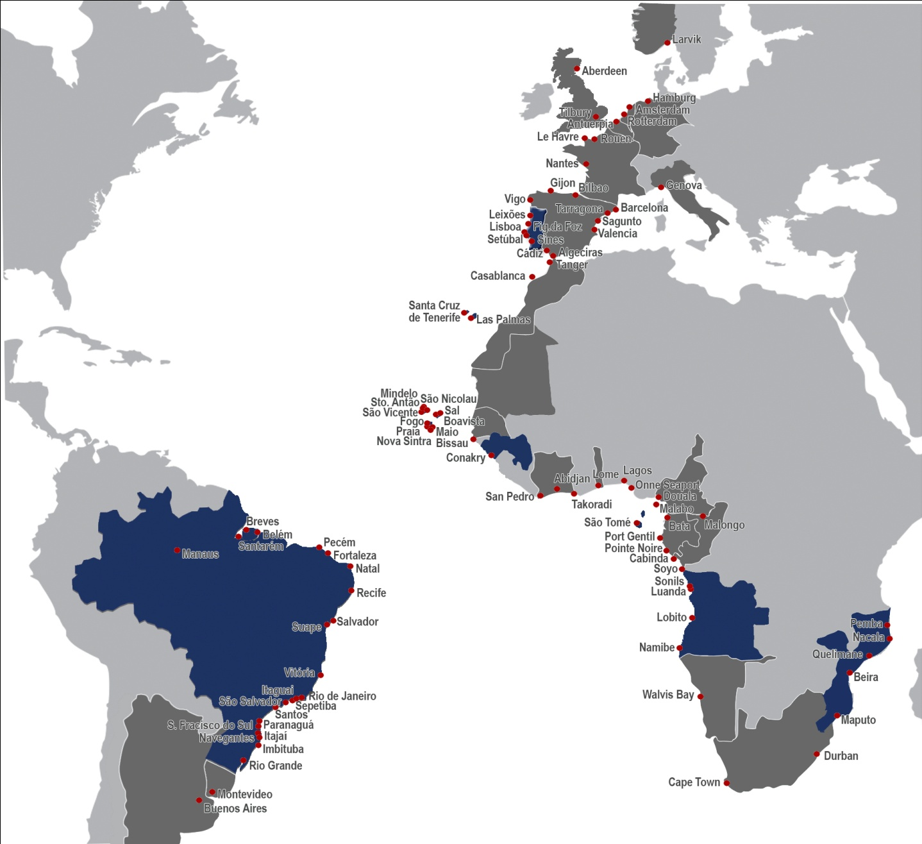
Linhas de Navegação entre Países da CPLP
Novo Serviço Regular Europa – África Austral
MACS - MARITIME CARRIER SHIPPING
Países: Portugal, África do Sul, Moçambique
Escalas CPLP: Leixões, Lisboa, Maputo
Escalas noutros países: Cape Town, Port Elizabeth, Durban, Richards Bay
Agente de navegação: NAVEX - EMPRESA PORTUGUESA DE NAVEGACÃO
Tipo de tráfego: Contentores
Regularidade: Quinzenal
Porto | Dias Trânsito
Leixões | 0
Lisboa | 2
Cape Town | 15
Port Elizabeth | 18
Durban | 20
Richards Bay | 27
Maputo | 30

Slide 43
Linhas de Navegação entre Países da CPLP
Europa – África Ocidental
Cabomundo Shipping Line
Países: Portugal, Espanha, Cabo Verde
Escalas CPLP: Leixões, Lisboa, Setúbal, Mindelo, Praia, Palmeira, Sal Rei
Escalas noutros países: Las Palmas, Vigo
Agente de navegação: NINFETRANS – Navegação e Trânsitos, Lda
Tipo de tráfego: Contentores
Regularidade: Quinzenal
Transit time: 7/8 dias

Slide 44
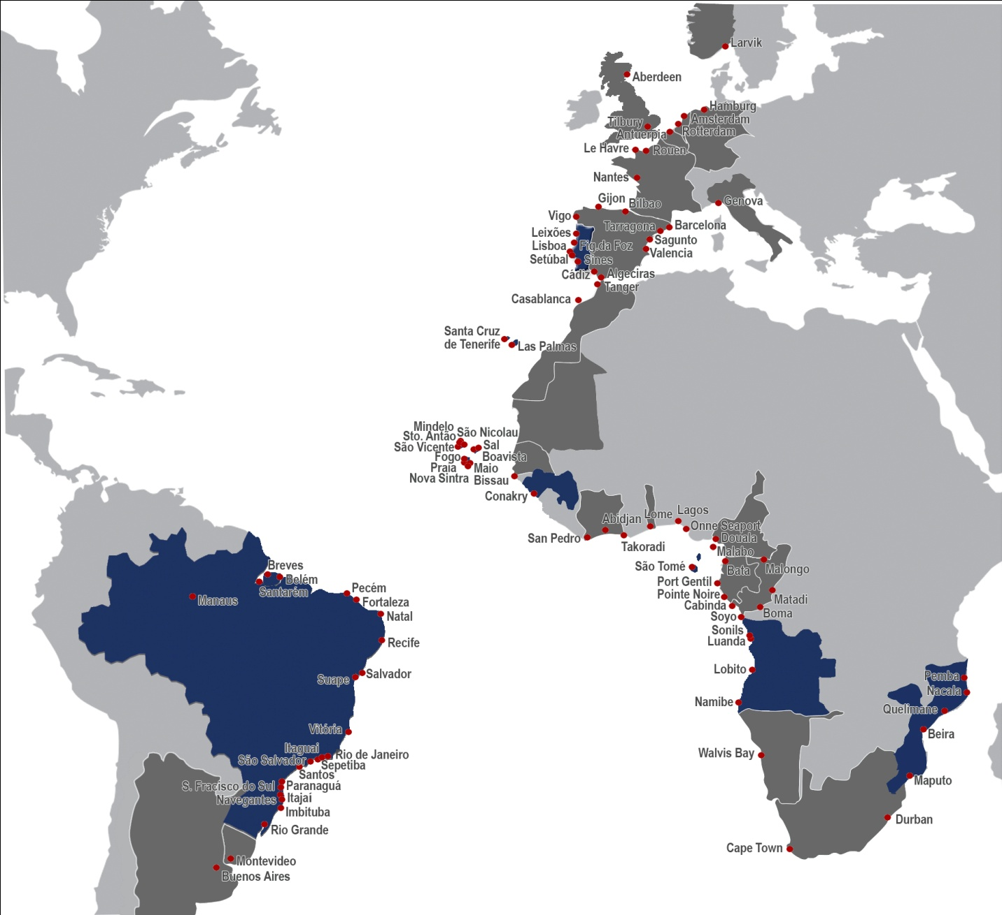
Linhas de Navegação entre Países da CPLP
Europa – África Ocidental
Gabon / Congo Service
Países: Portugal, Bélgica, França, Espanha, Gabão, Congo, São Tomé e Príncipe
Escalas CPLP: Leixões, Setúbal, São Tomé
Escalas noutros países: Antuérpia, Rouen, Tenerife, Port Gentil, Pointe Noire, Matadi, Boma
Agente de navegação: Safmarine
Tipo de tráfego: Multi-purpose
Regularidade: Mensal
Porto | Dias Trânsito
Antuérpia | 0
Rouen | 3
Leixões | 6
Tenerife | 9
São Tomé | 18
Port Gentil | 21
Pointe Noire | 28
Matadi | 30
Boma | 37

